Slide 1



TRƯỜNG TIỂU HỌC HÒA NGHĨA
CHÀO MỪNG
QUÝ THẦY, CÔ GIÁO VỀ DỰ GIỜ THĂM LỚP
Môn: Tiếng Việt - Lớp 3
Giáo viên: Phạm Thị Mai Hưng

Slide 2
Thứ Tư ngày 13 tháng 11 năm 2024
Tiếng Việt
KHỞI ĐỘNG
? Cùng bạn nêu những việc làm thể hiện tình cảm yêu thương đối với người thân ?

Slide 3
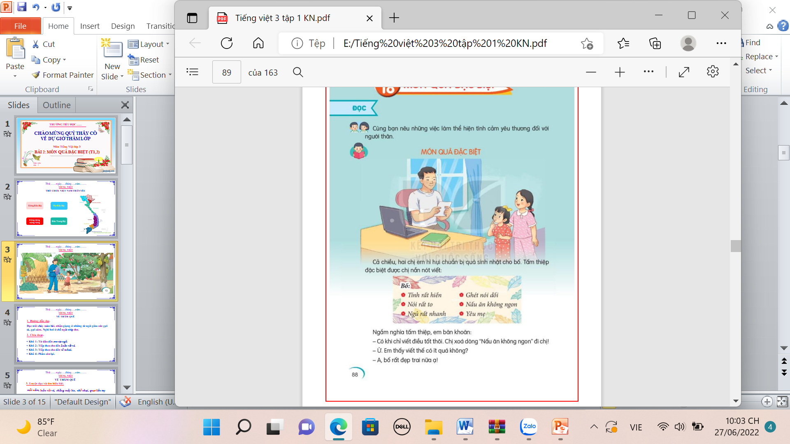
Thứ Tư ngày 13 tháng 11 năm 2024
Tiếng Việt
Đọc : Món quà đặc biệt.

Slide 4
Thứ Tư ngày 13 tháng 11 năm 2024
Tiếng Việt
Đọc : Món quà đặc biệt
I. Đọc văn bản
* Luyện đọc đúng từ ngữ khó:
- hì hụi, băn khoăn, ngạc nhiên, nắn nót, rơm rớm ,….
* Luyện đọc câu:
- Hai chị em/ hồi hộp nhìn bố.// Bố ngạc nhiên/ mở quà / đọc chăm chú. //
* Giải nghĩa từ:
- Hì hụi:
Gợi tả dáng vẻ làm một việc gì đó một cách khó nhọc, kiên nhẫn.
- Đăm chiêu:
Có vẻ mặt suy nghĩ, băn khoăn về một điều gì đó.
- Rơm rớm:
Ứa nước mắt như sắp khóc.

Slide 5


Thứ Tư ngày 13 tháng 11 năm 2024
Tiếng Việt
Đọc : Món quà đặc biệt
I. Đọc văn bản
ĐỌC NHÓM
ĐỌC LẠI
CẢ BÀI
ĐỌC NỐI TIẾP TRƯỚC LỚP
Notes:
GV cùng hs nhớ lại nhân vật đồng hành Hà và Nam qua từng năm học
Tác giả bộ ppt Toán + TV2: Phan Thị Linh – Đà Nẵng
Sđt lh: 0916.604.268
+ Zalo: 0916.604.268
+ Facebook cá nhân: https://www.facebook.com/nhilinh.phan/
+ Nhóm chia sẻ tài liệu: https://www.facebook.com/groups/443096903751589
Hãy liên hệ chính chủ sản phẩm để được hỗ trợ và đồng hành trong suốt năm học nhé!

Slide 6
4. Bố đã làm gì để hai chị em cảm thấy rất vui?
Thứ Tư ngày 13 tháng 11 năm 2024
Tiếng Việt
Đọc : Món quà đặc biệt
II. Tìm hiểu bài
1. Hai chị em đã viết gì trong tấm thiệp tặng bố?
- Tính rất hiền, nói rất to, ngủ rất nhanh, ghét nói dối, nấu ăn không ngon, yêu mẹ.
2. Từ nào dưới đây thể hiện cảm xúc của bố khi nhận quà của hai chị em?
a.băn khoăn b. đăm chiêu
c. hồi hộp d. ngạc nhiên
3. Vì sao bố rất vui khi nhận quà mà người chị lại rơm rớm nước mắt?
- Hai chị em muốn xóa dòng Bố nấu ăn không ngon, nhưng lại quên xóa.
- Bố đã cảm ơn hai chị em vì món quà với bố là đặc biệt. Bố rất yêu hai chị em.
5. Em thích nhất chi tiết nào trong câu chuyện trên? Vì sao?
- Em thích nhất chi tiết bố nói với hai chị em là bố rất yêu các con và em cũng muốn được như vậy.

Slide 7




Thứ Tư ngày 13 tháng 11 năm 2024
Tiếng Việt
Đọc : Món quà đặc biệt.
II. Tìm hiểu bài
ĐỌC LẠI BÀI
* Nội dung bài nói gì?
* Nội dung: Bài văn thể hiện sự nhận biết được tình cảm của con cái dành cho cha mẹ và ngược lại. Hiểu được điều tác giả muốn nói qua câu chuyện: Tình cảm yêu thương của những người thân trong gia đình là rất quý giá.

